Slide 1
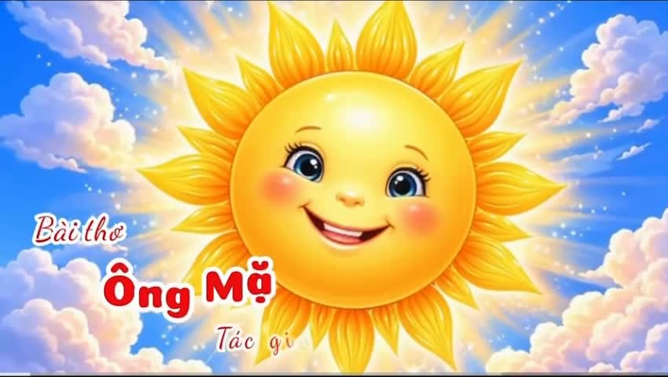

Slide 2
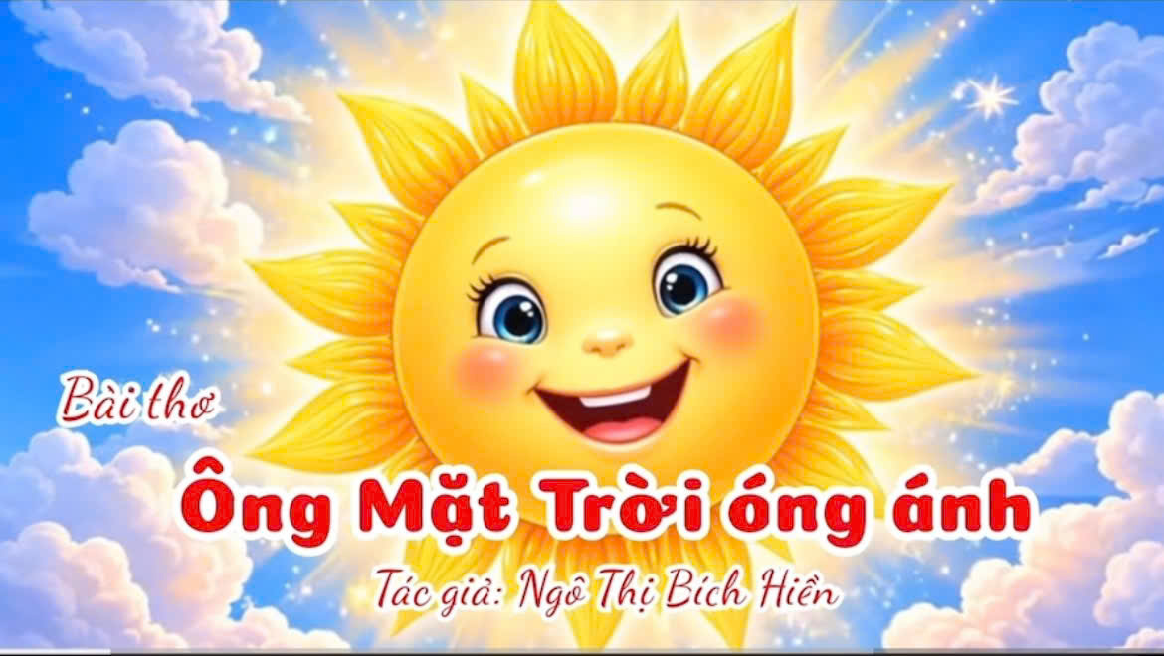

Slide 3
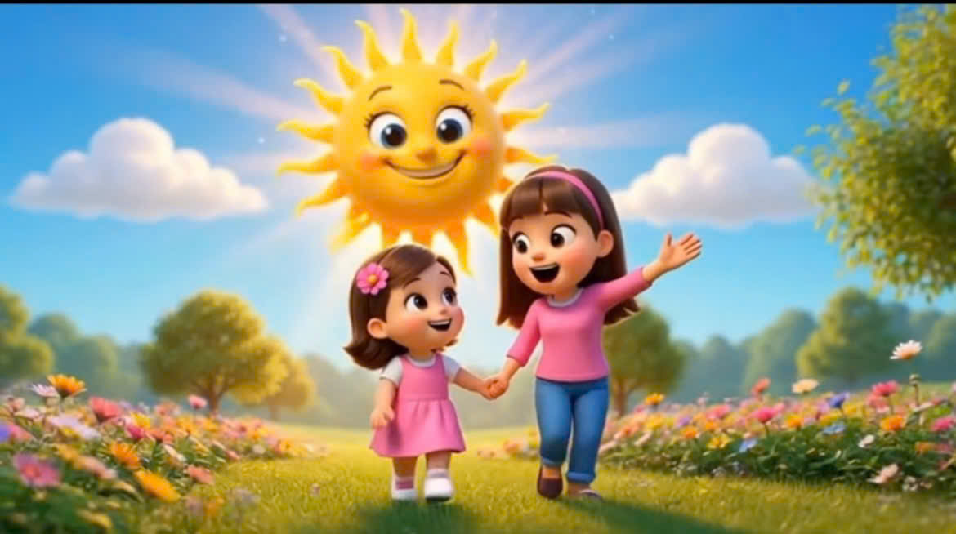
Ông mặt trời óng ánh
Tỏa nắng hai mẹ con

Slide 4
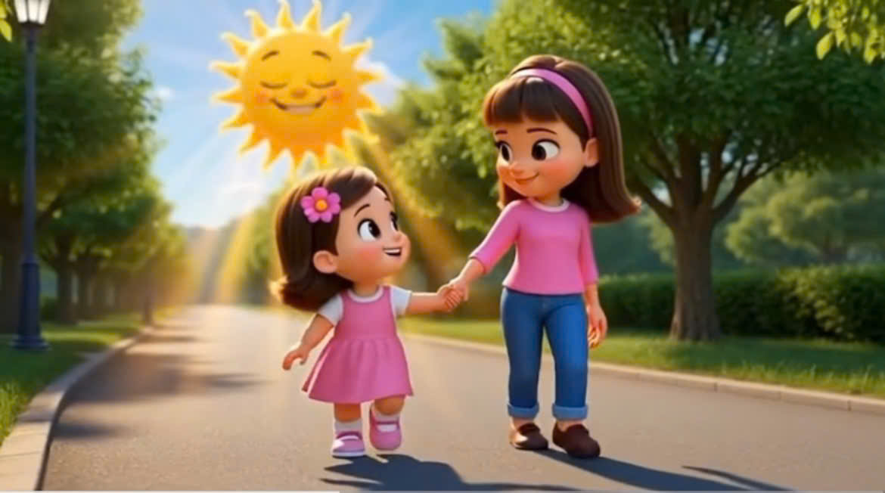
Bóng mẹ và bóng con
Dắt nhau đi trên đường

Slide 5
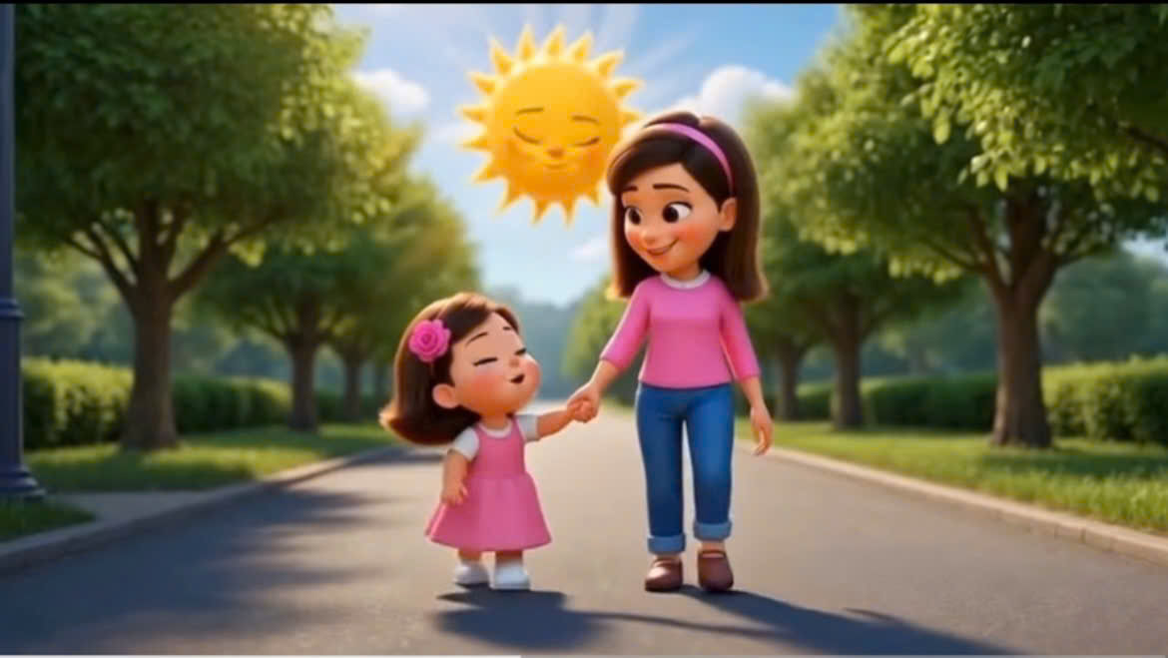
Ông nhíu mắt nhìn em
Em nhíu mắt nhìn ông

Slide 6
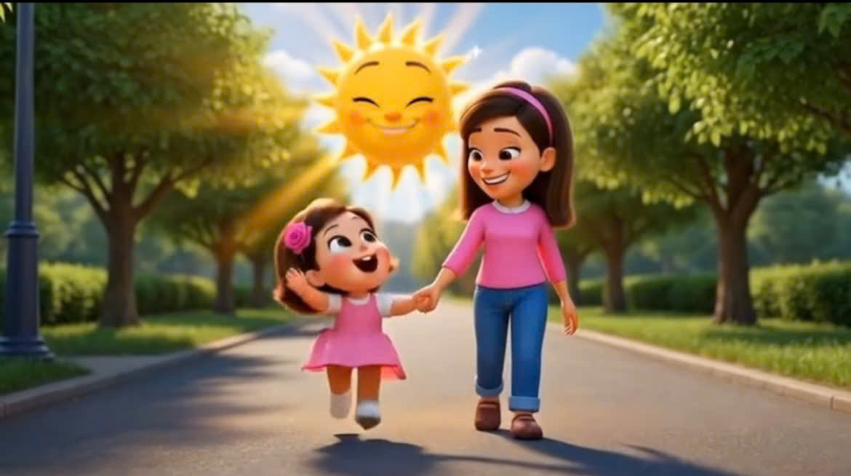
Ông ở trên trời nhé
Cháu ở dưới này thôi

Slide 7
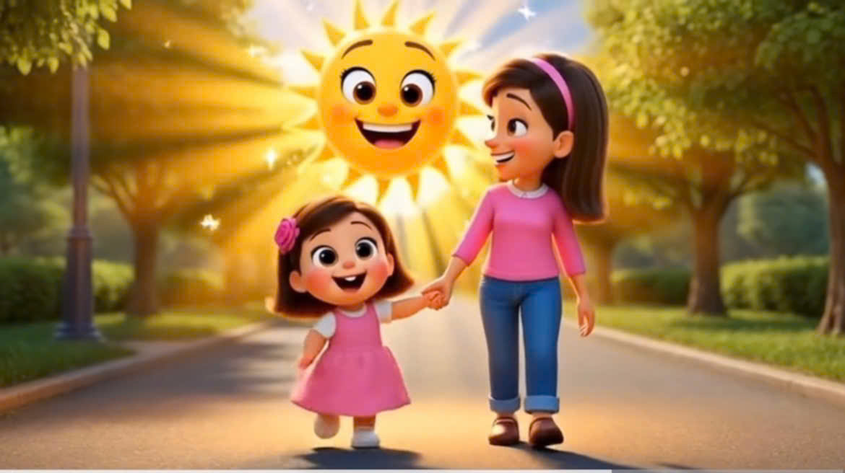
Hai ông cháu cùng cười
Mẹ cười đi bên cạnh

Slide 8
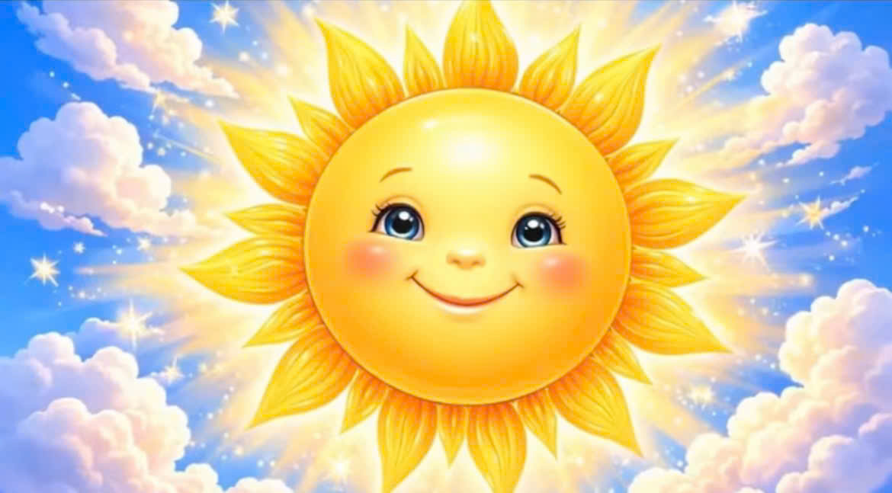
ÔNG MẶT TRỜI ÓNG ÁNH

